Slide 1
«Эколог-Город»:
система мониторинга качества атмосферного воздуха городов

Slide 2
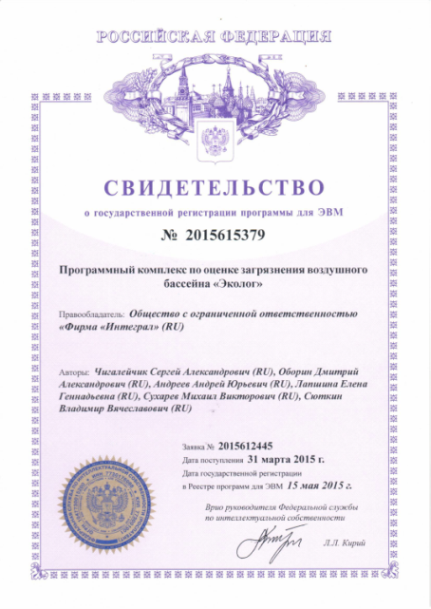
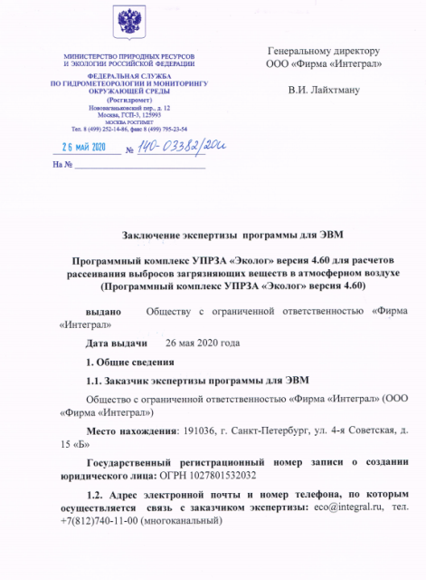
УПРЗА №1
Программы включены в единый реестр российских программ
для ЭВМ и БД
(Приказ Минкомсвязи РФ №680 от 07.12.2017)
Получено положительное заключение экспертизы
(Приказ Минприроды России №779 от 20.11.2019)
С 1 января 2020 г. расчёты должны проводиться только по программам, прошедших экспертизу

Slide 3
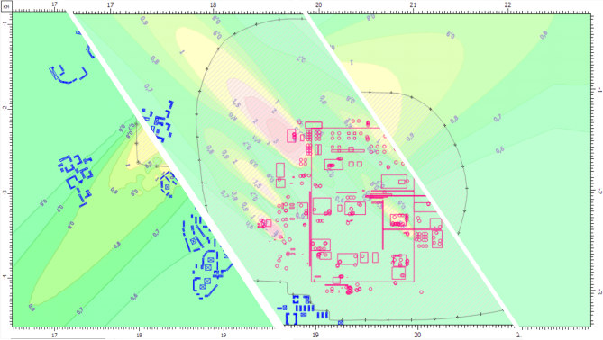
Система непрерывного контроля
состояния качества атмосферного воздуха
Проект системы от «Фирмы „Интеграл“»
Возможность создания полноценной системы мониторинга состояния атмосферного воздуха как на предприятии, так и на прилегающей территории, границе СЗЗ и жилой застройки

Slide 4
Расчётный мониторинг
данные системы мониторинга выброса
графическое представление результатов
на карте
исходные
данные
результаты расчёта
расчёт
система непрерывного расчёта
актуальные метеопараметры

Slide 5
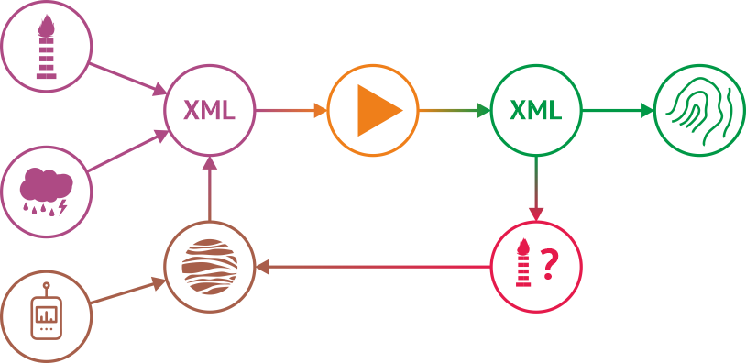
Анализ причин загрязнения атмосферного воздуха
данные системы мониторинга выброса
результаты расчёта
и определение вкладов
графическое представление результатов
на карте
исходные
данные
расчёт
актуальные метеопараметры
система непрерывного расчёта
замеры концентраций веществ
вероятный виновник загрязнения
региональные системы экоконтроля

Slide 6
Сводные расчёты
загрязнения атмосферы городов

Slide 7
История и перспективы
сводных расчётов
Приказ Госкомэкологии России от 16.02.1999 №66
1999
Применение сводных расчётов при нормировании выбросов в Удмуртской Республике, Волгоградской, Воронежской, Курской, Пермской, Свердловской, Челябинской, Курганской и Вологодской областях
Утверждение методик:
Методика определения выбросов автотранспорта для проведения сводных расчетов загрязнения атмосферы;
Методическое пособие по выполнению сводных расчетов загрязнения атмосферного воздуха выбросами промышленных предприятий и автотранспорта города (региона) и их применению при нормировании выбросов;
Рекомендации по определению допустимых вкладов в загрязнение атмосферы выбросов загрязняющих веществ предприятиями с использованием сводных расчетов.

Slide 8
История и перспективы
сводных расчётов
2016
2018
2019
2021
Заседание Госсовета 27.12.2016 г.
Президент РФ поручил внести в законодательство изменения, предусматривающие утверждение порядка выполнения сводных расчётов загрязнения воздуха и их применения при нормировании выбросов, включая использование механизма квотирования.
Указ Президента РФ от 07.05.2018 №204
Утверждены национальные цели и стратегические задачи развития РФ на период до 2024 г. Был разработан националь-ный проект «Экология», включающий в себя 12 федеральных проектов, один из которых — федеральный проект «Чистый воздух».
Реализация проекта должно к 2024 г. обеспечить уменьшение не менее чем на 20 % объёма выбросов ЗВ в атмосферный воздух в 12 городах эксперимента.
195-ФЗ
Принят ФЗ № 195-ФЗ «О проведении эксперимента по квотированию выбросов загрязняющих веществ и внесении изменений в отдельные законодательные акты РФ в части снижения загрязнения атмосферного воздуха»
342-ФЗ от 02.07.2021
Закон дополнительно отнёс к 12 городам эксперимента городские поселения и городские округа с высоким и очень высоким загрязнением атмосферного воздуха. Их перечень и целевые показатели снижения в них выбросов до 1 сентября 2022 г. должно установить Правительство РФ.

Slide 9
Внедрение сводных расчётов в субъектах РФ
законодательная база
ФЗ «Об охране атмосферного воздуха»
право субъекта РФ
Организация проведения сводных расчётов и их актуализация
условие
Наличие на территории населённых пунктов объектов ОНВ, влияющих на качество атмосферного воздуха
обязанность хоз. субъектов
Предоставление по запросу сведений об инвентаризации источников и выбросов для проведения сводных расчётов

Slide 10
Мониторинг загрязнения атмосферного воздуха
Задача
Решение
Проведение достоверного мониторинга качества атмосферного воздуха в городе/регионе
Инструментальный метод
Расчётный метод

Slide 11
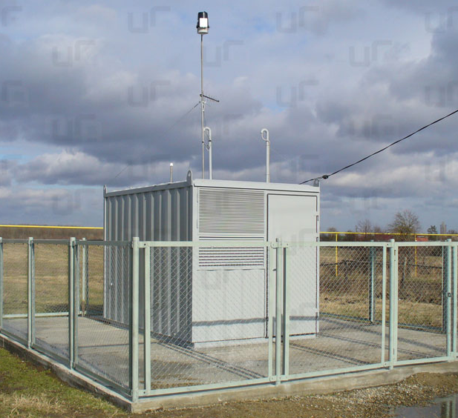
Особенности
инструментального метода
малое количество постов
малое количество определяемых ингредиентов
информация о качестве воздуха достоверна только в пределах 200 м
Использование только инструментальных методов оценки качества воздуха недостаточно для поддержки управленческих решений

Slide 12
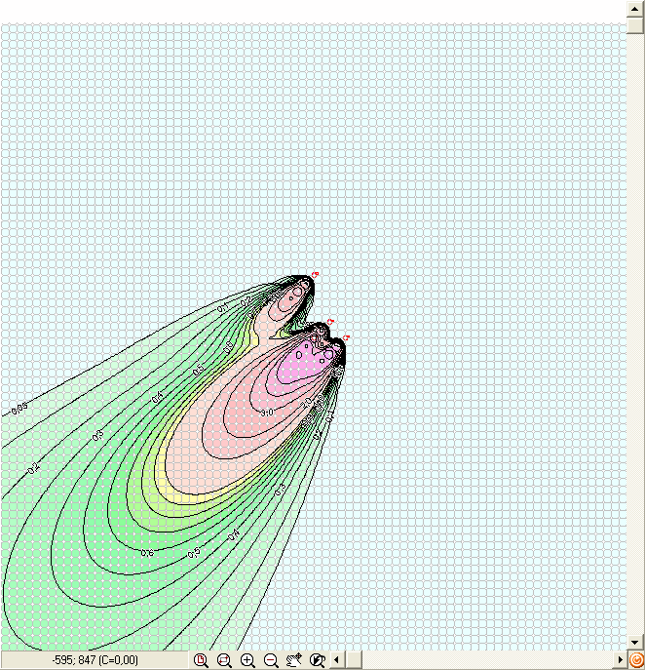
Достоинства
расчётного метода
результат в любой точке
неограниченное количество определяемых ингредиентов
информация о качестве воздуха возможна в пределах всей территории города
Современный мониторинг
атмосферного воздуха — это сочетание инструментальных и расчётных методов

Slide 13
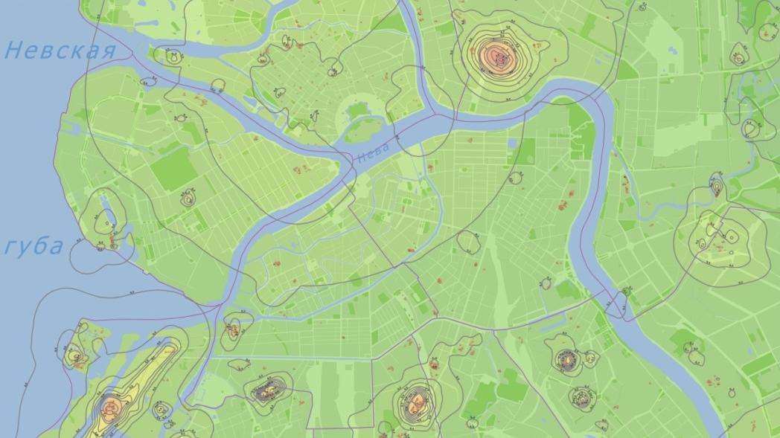
«Эколог-Город»
Современный инструмент
расчётного мониторинга качества воздуха городов
Ведение общегородской базы данных стационарных и передвижных источников загрязнения воздуха, её обработка и анализ
Проведение расчётных оценок качества воздуха
Notes:
Представляем нашу разработку – программный комплекс мониторинга качества атм. воздуха «Эколог-Город».

Slide 14
Исходные данные
Промышленность
Транспорт
Данные инвентаризации стационарных ИЗАВ
Данные о выбросах в атмосферный воздух от улично-дорожной сети
1.
Автоматический приём данных инвентаризации
2.
Автоматическая передача от измерительных комплексов

Slide 15
Расчётный мониторинг
Основная задача
Расчёт содержаний загрязняющих веществ
в атмосферном воздухе в любой точке города
Включая:
расчёт фоновых концентраций, необходимых для установления границ СЗЗ и для разработки нормативов допустимых выбросов
расчёт хронического уровня загрязнения воздуха
расчёт максимально-разовых и среднегодовых концентраций веществ
расчёт актуальных концентраций веществ при реальных метеоусловиях в режиме реального времени для определения виновника загрязнения

Slide 16
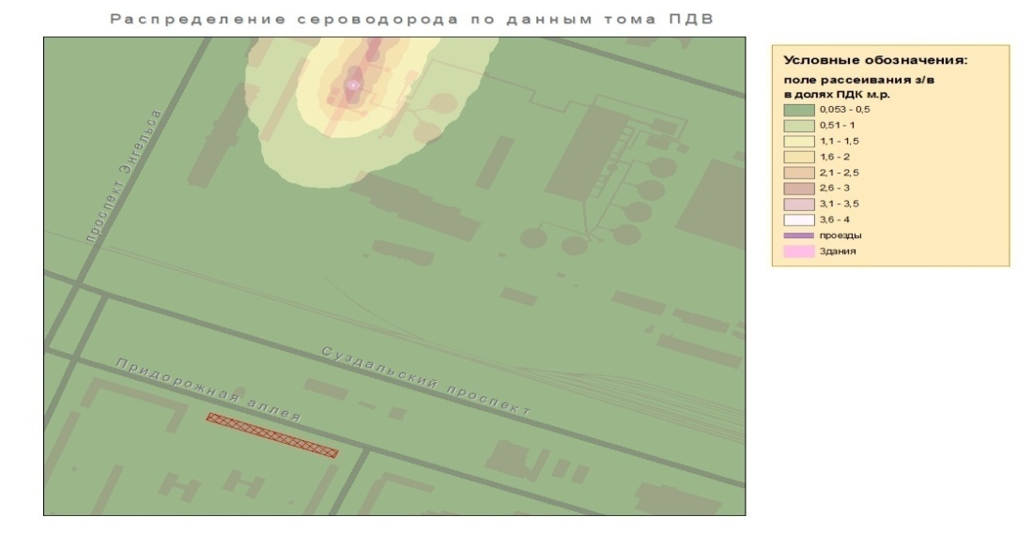
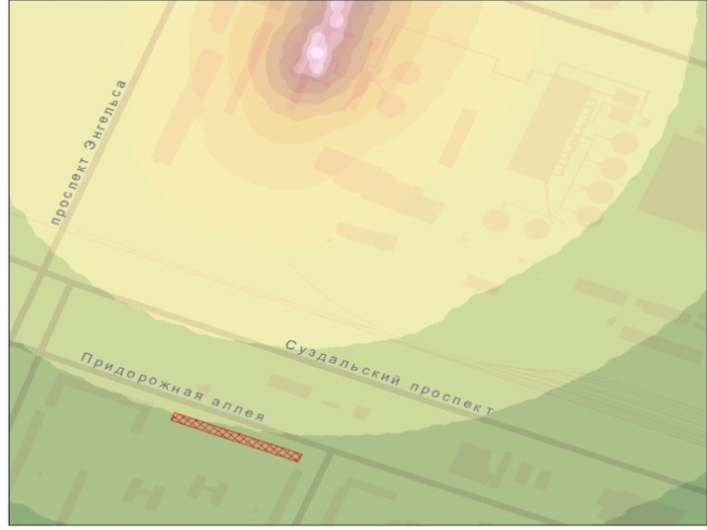
Расчётный мониторинг
может оказывать информационную поддержку
при проведении экологического надзора
Концентрация сероводорода
в пределах установленного норматива — в случае одновременной очистки 1 цистерны
Концентрация сероводорода
в случае одновременной очистки
16 цистерн
Notes:
16

Slide 17
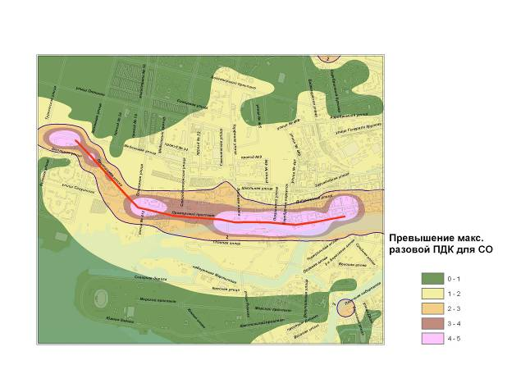
Моделирование
загрязнения воздуха
Автомагистраль
до реконструкции
Автомагистраль
после реконструкции

Slide 18
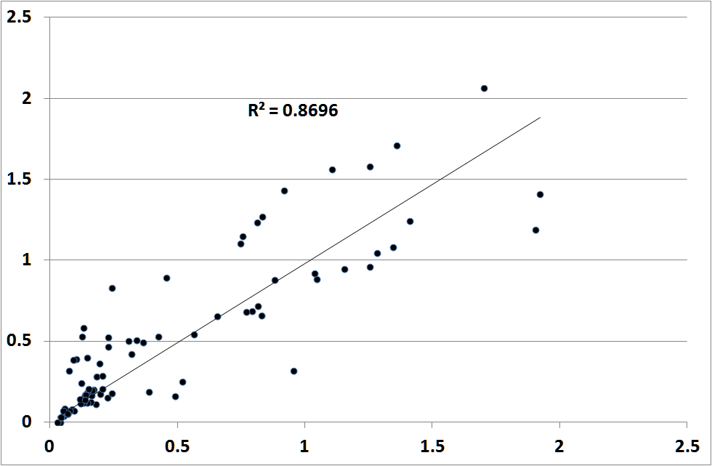
Точность
расчётного и инструментального методов сравнима
R = 0,84

Slide 19
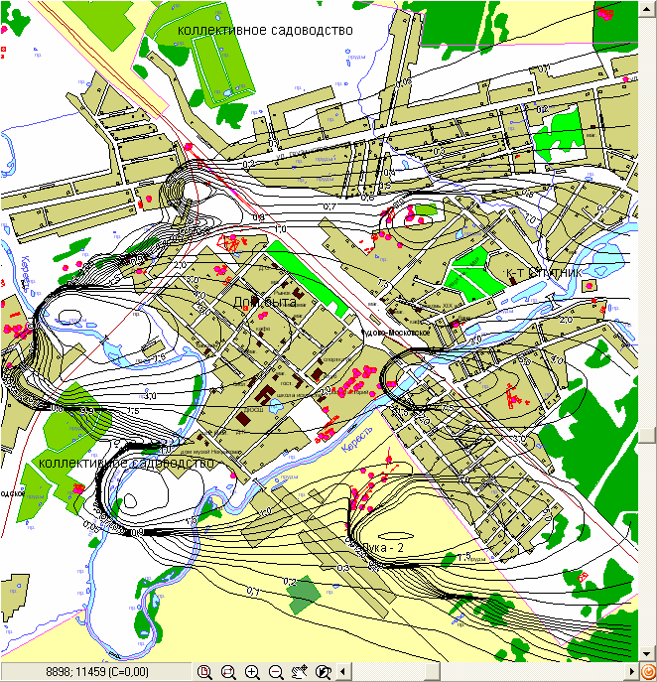
Основные модули
Расчёт максимальных концентраций
Расчёт средних концентраций
Расчёт актуальных концентраций
Нормирование выбросов предприятий
(максимально-разовых, за 20 мин)
(за месяц, квартал, сезон и год)
(при конкретных метеоусловиях)
(получение оптимальных предложений по снижению выбросов)

Slide 20
Дополнительные модули
Риски
расчёт в любой точке города острого и хронического рисков для здоровья населения в зависимости от уровня загрязнения атмосферного воздуха
расчёт в любой точке города канцерогенного и рефлекторного (запахи) рисков для здоровья населения в зависимости от уровня загрязнения атмосферного воздуха
Квотирование выбросов предприятий (2021 г.)
позволяет установить квоты выбросов загрязняющих веществ в атмосферный воздух для объектов, оказывающих негативное воздействие на ОС, на основании результатов проведения сводных расчетов загрязнения атмосферного воздуха и оценки риска здоровью населения, в соответствии с их вкладом в концентрацию приоритетных загрязняющих веществ в атмосферном воздухе. Приказ Минприроды России от 29.11.2019 №814 «Об утверждении правил квотирования выбросов загрязняющих веществ (за исключением радиоактивных веществ) в атмосферный воздух»
по результатам определяется допустимый вклад предприятия в концентрацию в точке квотирования, а также даются предложения по уменьшению выбросов предприятия для достижения его допустимых вкладов во всех точках квотирования
Выпадения
оценка загрязнения почвы и грунта на территории города из-за осаждения загрязняющих веществ из атмосферного воздуха

Slide 21
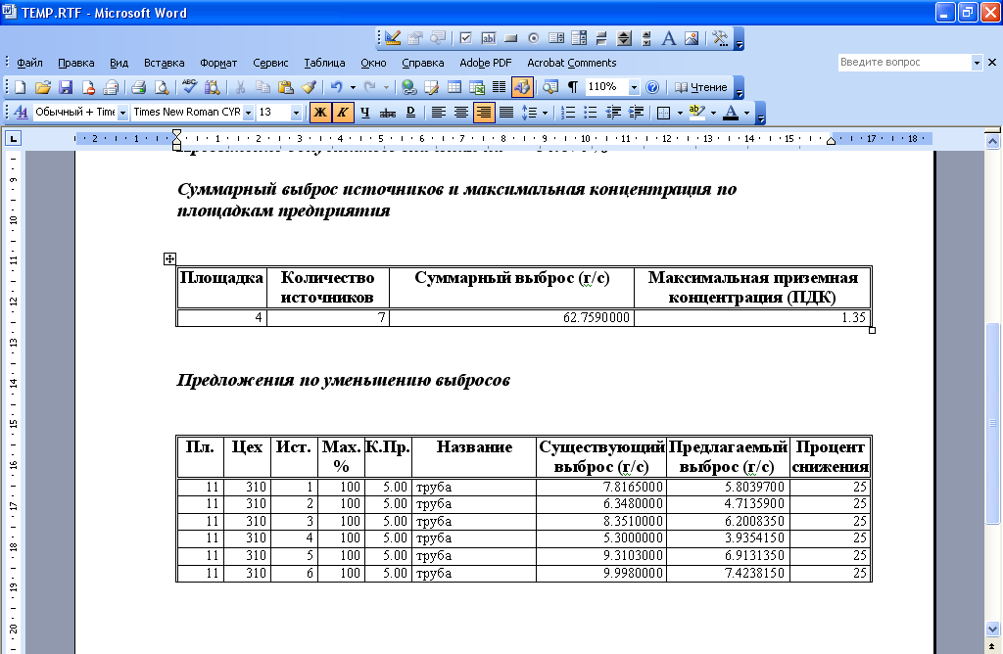
Расчёт и обоснование предложений по снижению выбросов

Slide 22
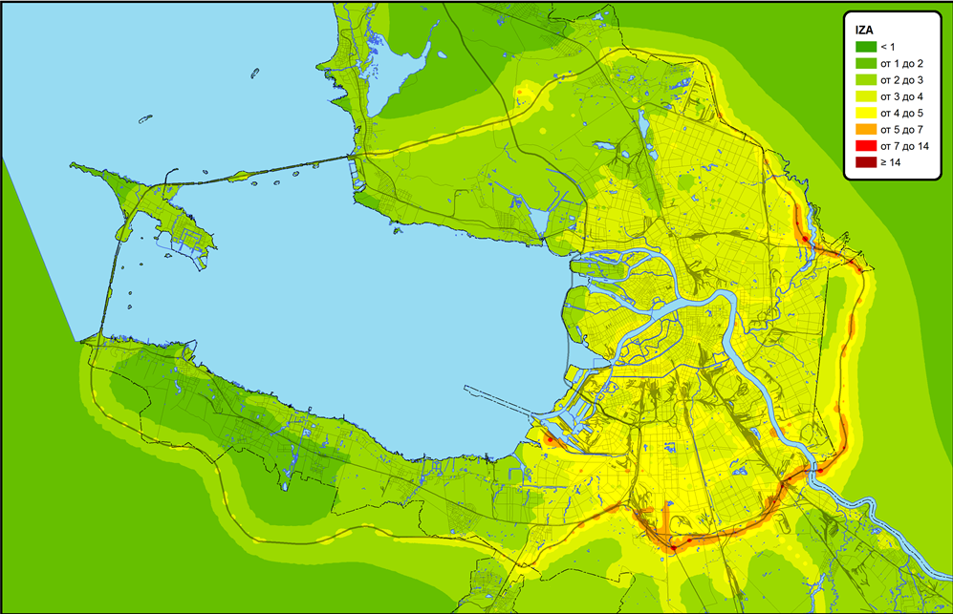
Дополнительные модули
(2022 год)
Расчет ИЗА
предназначен для проведения зонирования территории по комплексному индексу загрязнения атмосферы (ИЗА) определяемому на основании сводных расчетов загрязнения атмосферного воздуха в соответствии с РД 52.04.667-2005 «Документы о состоянии загрязнения атмосферы в городах для информирования государственных органов, общественности и населения»

